Slide 1

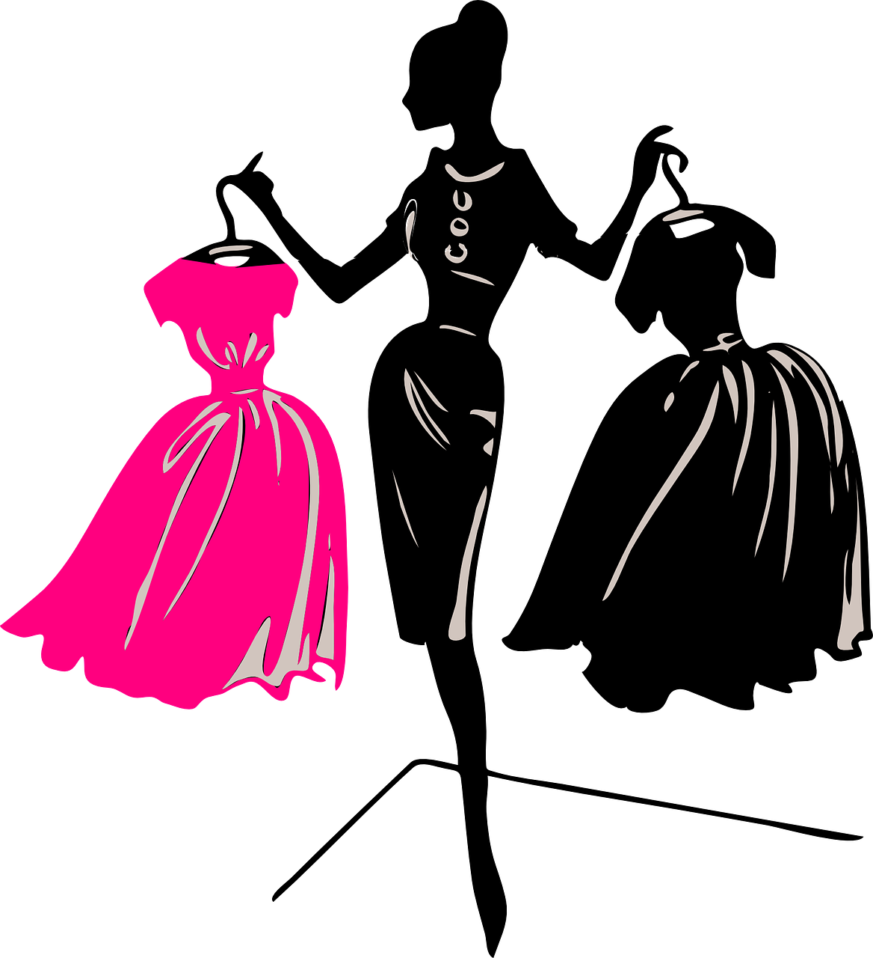

Fashion, Pakaian, dan Waktu Luang
Sesi 8

Slide 2
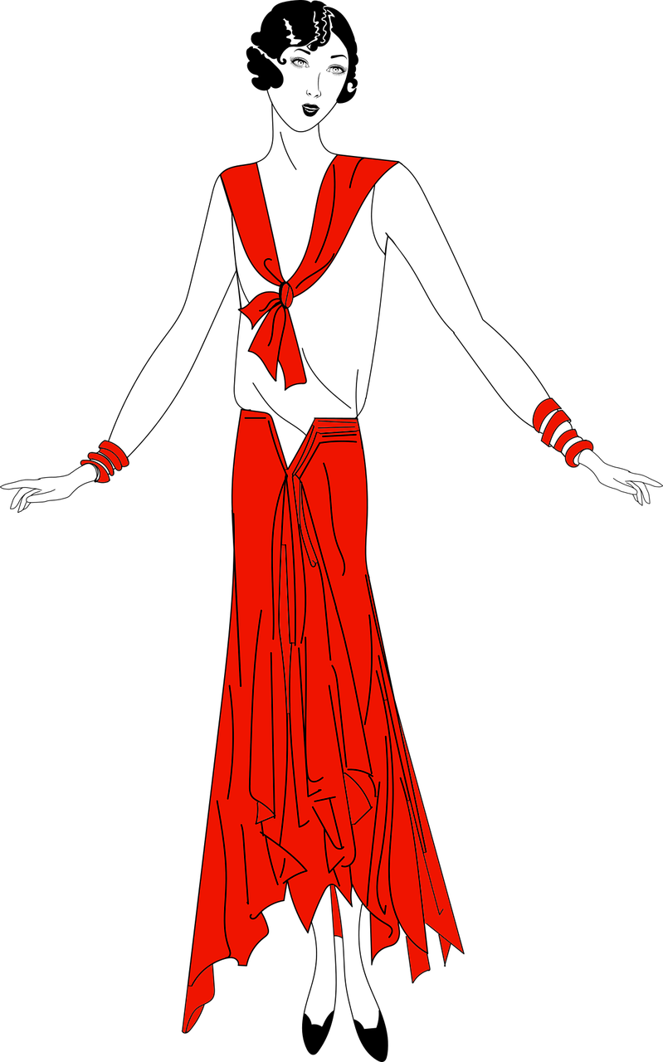
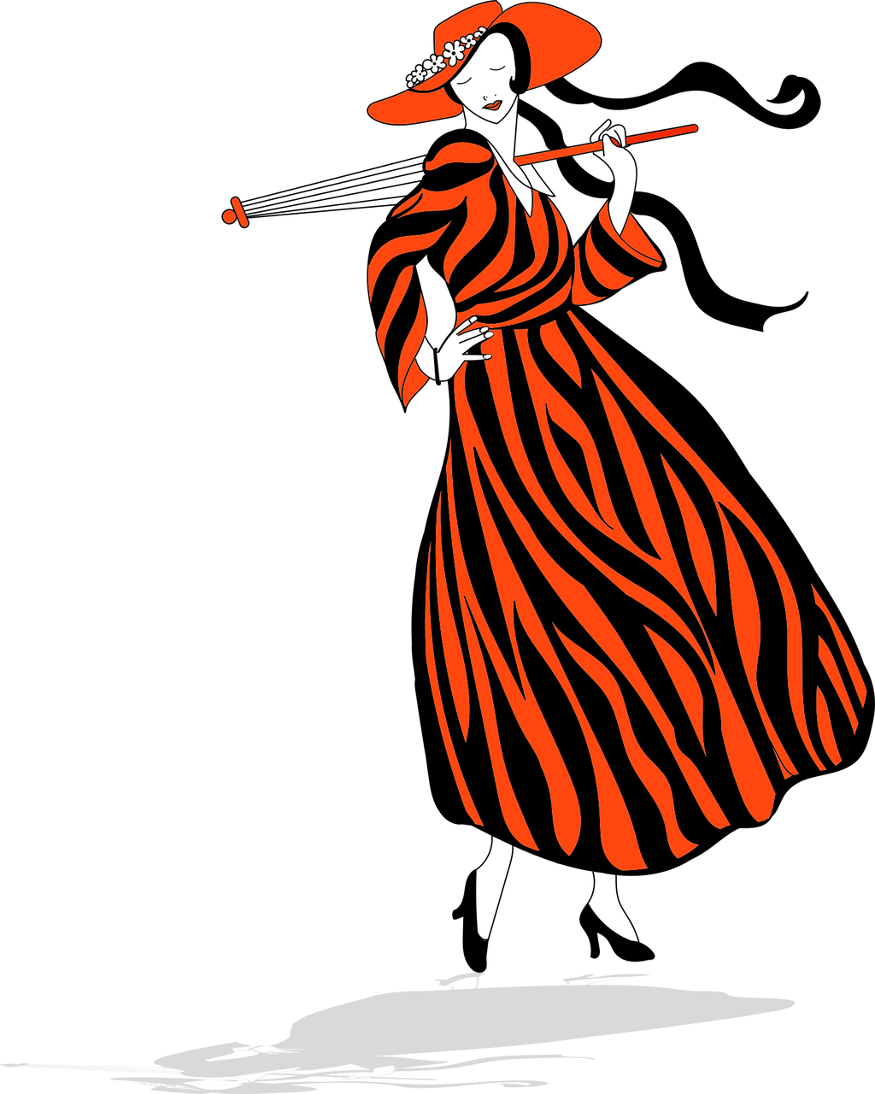
Fashion dan Pakaian
Menurut Barnard (2007: 12), tersusun daftar sembilan arti berbeda dari kata “fashion”, mulai dari “tindakan atau proses membuat”, “potongan atau bentuk tertentu”, “bentuk” hingga “tata cara atau cara bertindak” dan “berpakaian mengikuti konvensi”.
Pakaian merupakan kata benda, yang memiliki arti sebagai barang yang dipakai seperti baju, celana, gelang anting, ikat pinggang, selendang, elempang, penutup kepala (seperti kerudung, peci, topi, dan lainnya), alas kaki (seperti sepatu, sandal dan lainnya), dan kosmetik (bedak, lipstik, maskara, dan lainnya).

Slide 3
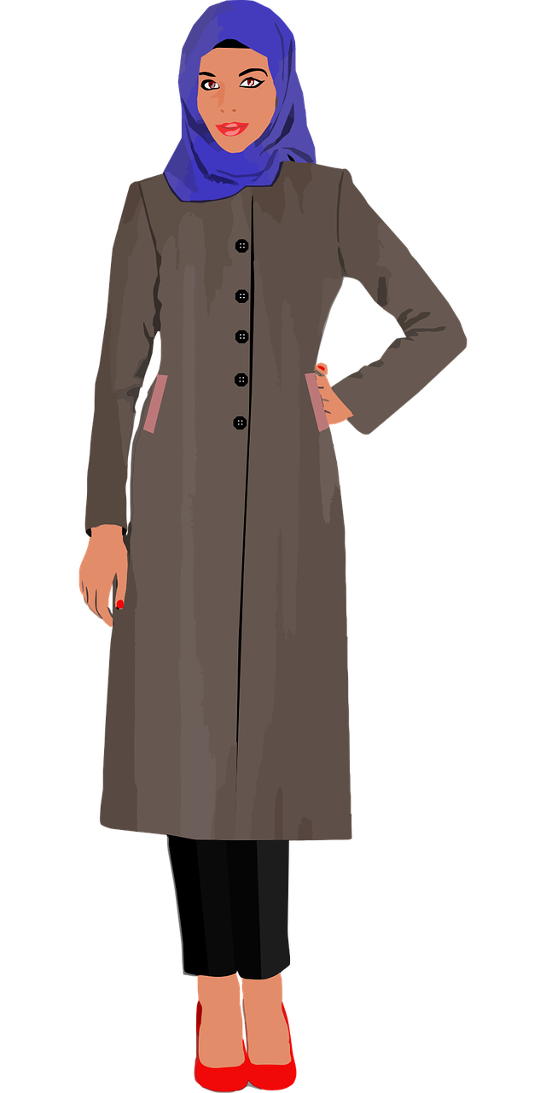
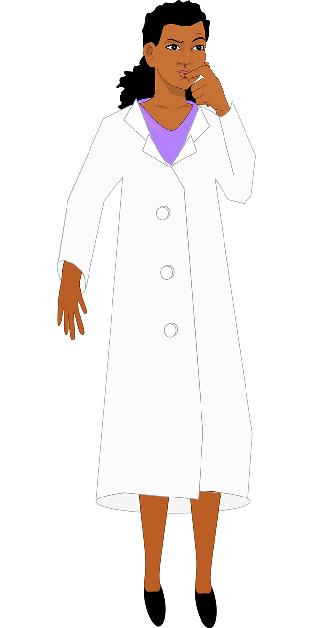
Fungsi Manifes Fashion dan Pakaian
Fungsi Manifes Fashion dan Pakaian
Fungsi Perlindungan | Pakaian dirancang sedemikian rupa untuk melindungi tubuh dari berbagai gangguan fisik, psikologis, moral, dan sebagainya.
Fungsi Kesopanan | Orang mengenakan pakaian untuk menjaga norma dan etika kesopanan yang tumbuh dan berkembang dalam masyarakat.
Fungsi religius | Seseorang mengenakan pakaian ingin melaksanakan nilai, norma, dan aturan-aturan yang diperintahkan oleh agama atau kepercayaan yang dianutnya.
Fungsi kamuflase | Fungsi pakaian adalah untuk mengubah bentuk, rupa, sikap, warna, dan sebagainya
Fungsi penentu identitas | Melalui pakaian seseorang dapat ditelusuri identitasnya.
Fungsi penentu stratifikasi | Menunjuk pada suatu perbedaan antar orang atau antar kelompok secara bertingkat, berjenjang atau vertikal.
Fungsi ekspresi diri | Mengeekspresikan keceriaan, kegembiraan, kesedihan, kegalauan, kegundahan, kesakitan, dan sebagainya
Fungsi komunikasi | Mengomunikasikan tentang kesopanan, ketaatan seseorang atau kelompok terhadap nilai atau norma dari ajaran, dan sebagainya

Slide 4
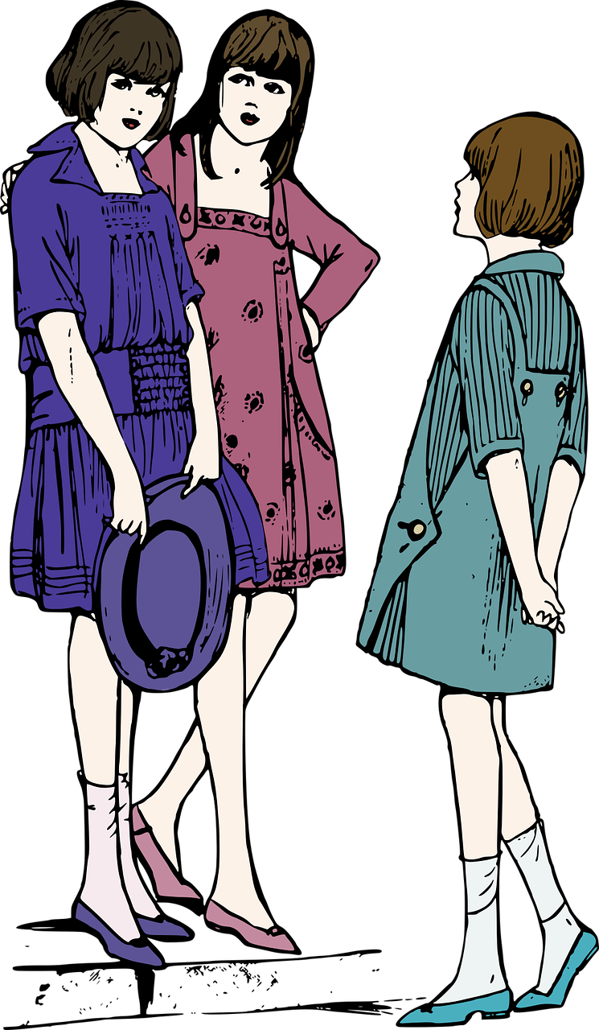
Fungsi Laten Fashion dan Pakaian
Fungsi Manifes Fashion dan Pakaian
Fungsi Ketidaksopanan | Fungsi di mana orang melakukan fashion dan mengenakan pakaian untuk menjaga nilai dan norma yang berkembang dalam masyarakat, telah didiskusikan sebelumnya
Fungsi Perlawanan | Apabila kebudayaan khusus tersebut berlawanan dengan kebudayaan induk disebut sebagai kebudayaan tandingan (countercultures).
Fungsi Diskriminasi | Pembedaan perlakuan terhadap warga negara (berdasarkan warna kulit, golongan, suku, ekonomi, agama, dan sebagainya) terhadap pakaian

Slide 5

Waktu Luang
Ciri-ciri waktu luang menururt Jean Doma Sweedo:
Memiliki watak atau ciri kebebasan, yakni bebas dari kewajiban-kewajiban dan bebas untuk memilih aktivitas-aktivitas.
Tidak ada kemanfaatan. Akibatnya, waktu luang bukan sebuah kereta yang bisa dipergunakan untuk mencapai tujuan apa pun, baik yang bersifat materi maupun sosial.
Memiliki ciri kenikmatan. Artinya aktivitas waktu luang cenderung selalu terkait dengan upaya mencari kesenangan dan hiburan.
Memiliki ciri yang bersifat pribadi.

Slide 6
Waktu Luang
Ciri-ciri waktu luang menururt Jean Doma Sweedo:
Memiliki watak atau ciri kebebasan, yakni bebas dari kewajiban-kewajiban dan bebas untuk memilih aktivitas-aktivitas.
Tidak ada kemanfaatan. Akibatnya, waktu luang bukan sebuah kereta yang bisa dipergunakan untuk mencapai tujuan apa pun, baik yang bersifat materi maupun sosial.
Memiliki ciri kenikmatan. Artinya aktivitas waktu luang cenderung selalu terkait dengan upaya mencari kesenangan dan hiburan.
Memiliki ciri yang bersifat pribadi.

